Slide 1






СЕТЕВОЙ АЛКСЕЛЕРАТОР ТЕХНОЛОГИЧЕСКОГО ПРЕДПРИНИМАТЕЛЬСТВА
«ЭКСПОНЕНТА PRO»
Лидер: Громова Анастасия
Склярова Милена
Кравченко Виталий
Low Code сервис для смарт-контрактов
+7 900 130 20 98
agro@sfedu.ru
24 октября 2023 г.

Slide 2


Целевая аудитория
Студенты высших и средних учебных заведений, а так же молодые специалисты в области блокчейн технологий

Slide 3


Решаемая проблема
Мы решаем проблему недостатка информации о блокчейн технологии на российском сегменте, помогаем автоматизировать работу с умными контрактами
Я не знаю,
с чего начать…
Как бы сделать свою работу легче?

Slide 4
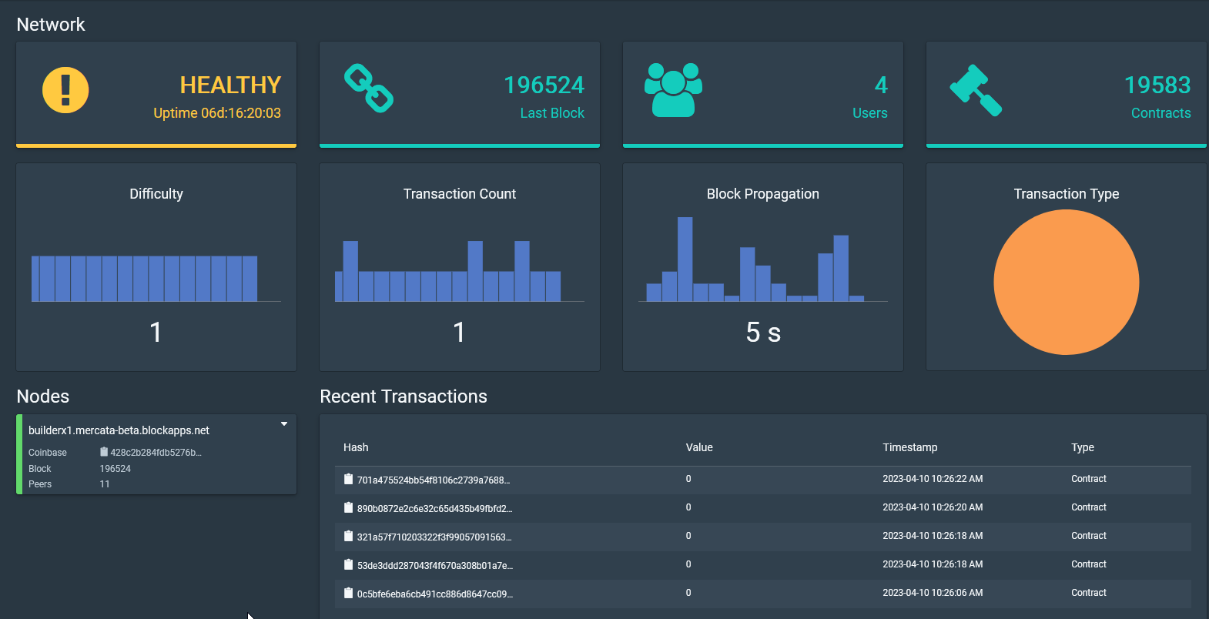
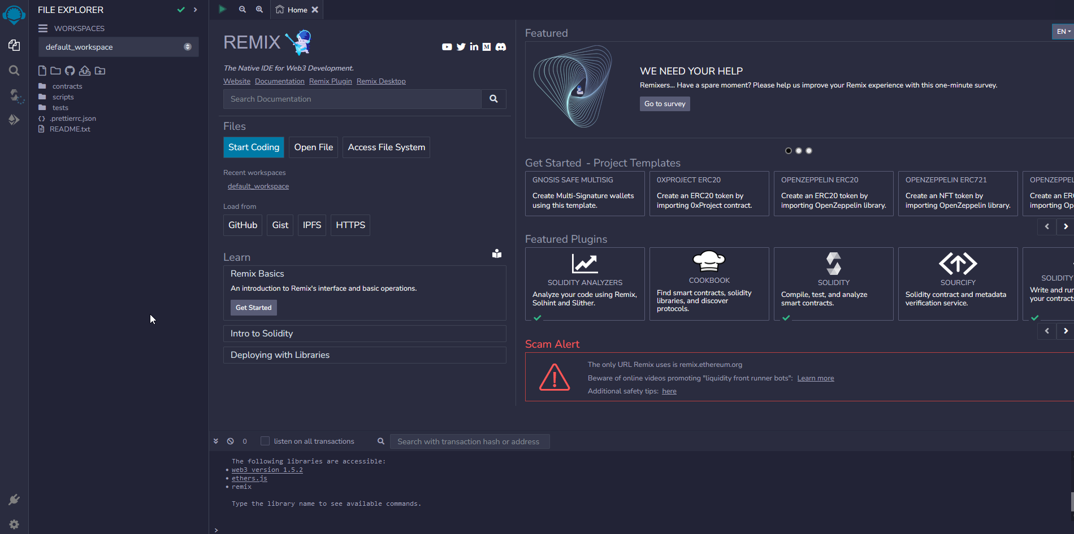
Основные конкуренты
BlockApps STRATO
Remix IDE
Полный контроль над блоками в цепи
Частная сеть у каждого пользователя
Большой выбор сегментов кода
Закрытый доступ
Отсутствие русского языка
Частная сеть для каждого отдельного контракта
Выбор цепи блокчейна
Отсутствие готовых сегментов кода

Slide 5


Предлагаемое решение
Интерфейс выполнен полностью на русском языке
Продукт будет бесплатным
Для использования продукта не нужно иметь специфических знаний технологий

Slide 6

Бизнес-модель
Реклама на сайтах и в социальных сетях ВУЗов
Сделать блок рекламы в продукте

Slide 7
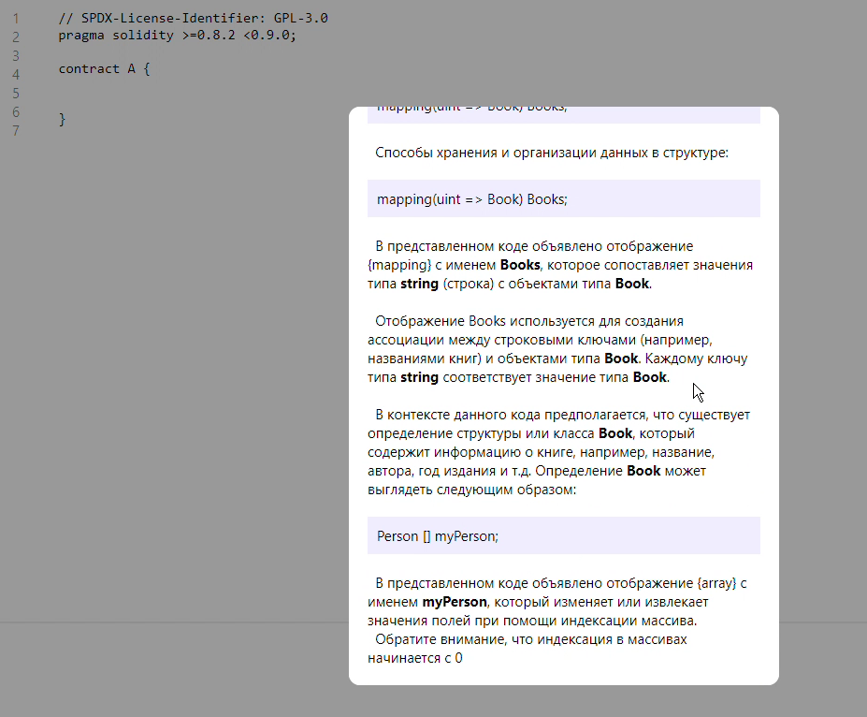
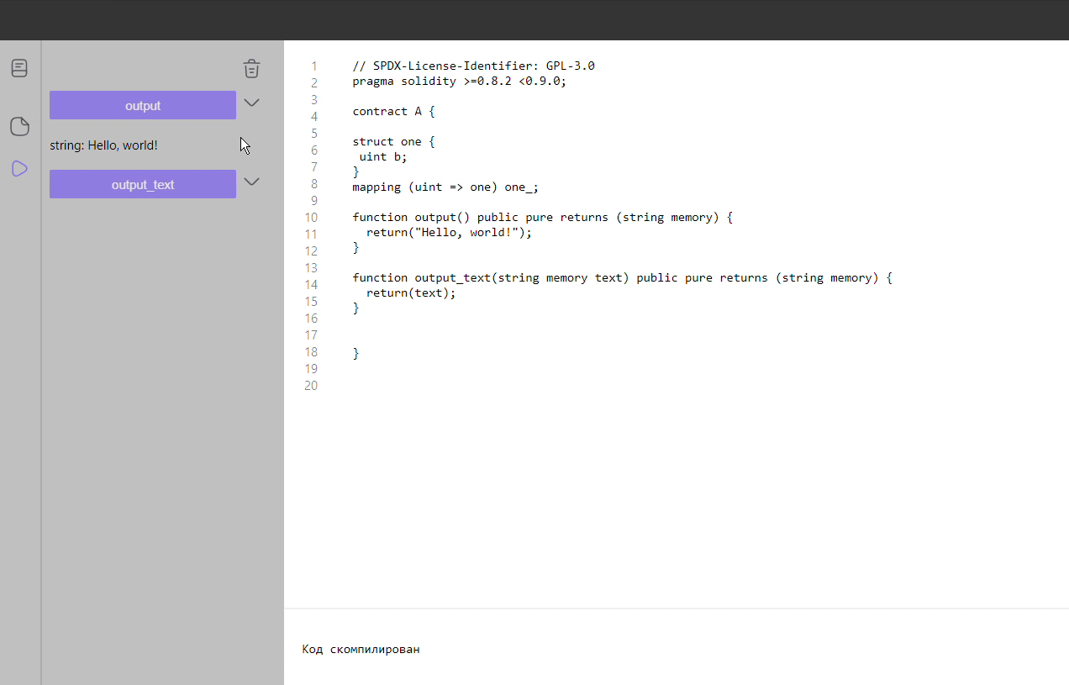
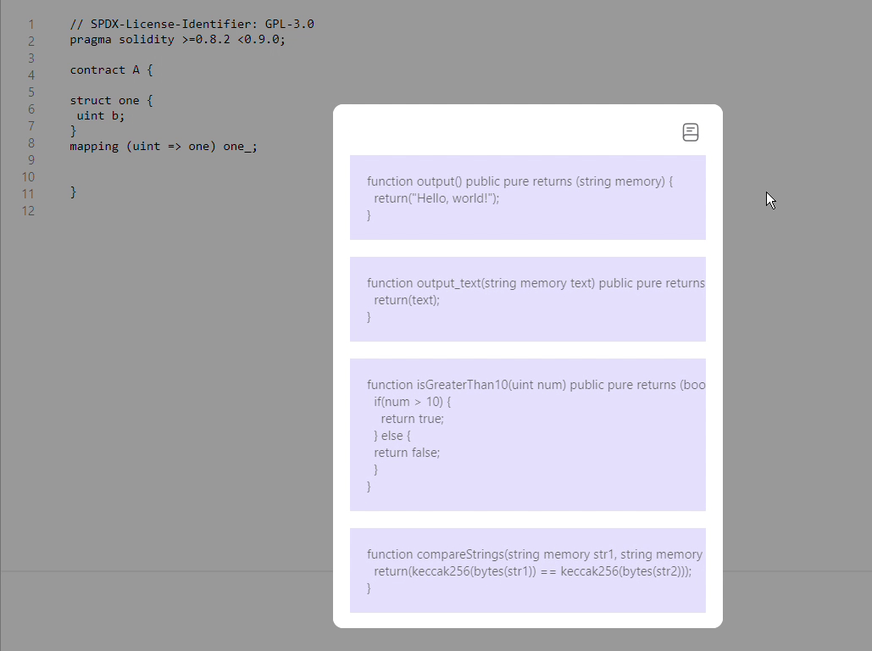
Уровень готовности продукта
Проект находится на стадии первичной работоспособной среды и представляет из себя сайт. Команда разработчиков продолжает дорабатывать продукт до полностью работоспособной системы.

Slide 8

План дальнейшего развития стартап- проекта
Продукт будет поддерживать команда разработчиков.
Планируется перевести продукт в кроссплатформенный режим, увеличить вариативность функций для умного контракта.

Slide 9
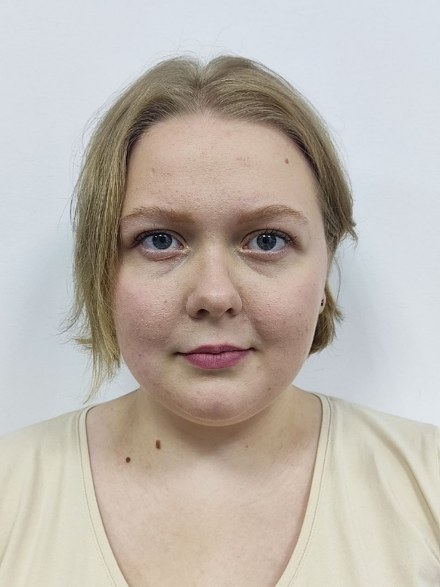

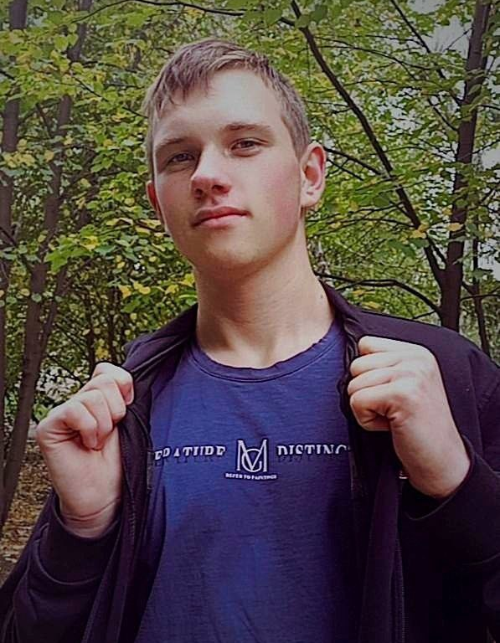
Команда
Громова Анастасия
Капитан
блокчейн-разработчик
Склярова Милена
Front-end разработчик
Кравченко Виталий
Back-end разработчик

